Slide 1
Evolutionäre Algorithmen
Benchmarking
Referenten: Falko Nater und Hans Laser

Slide 2
Überblick
Einführung
Programmiersprache und Oberfläche
Bedienung
Benchmarkschema (Standardwerte)
Verfahren und Ergebnisse
Binärdarstellung / Relle Darstellung
Mutationsverfahren

Slide 3
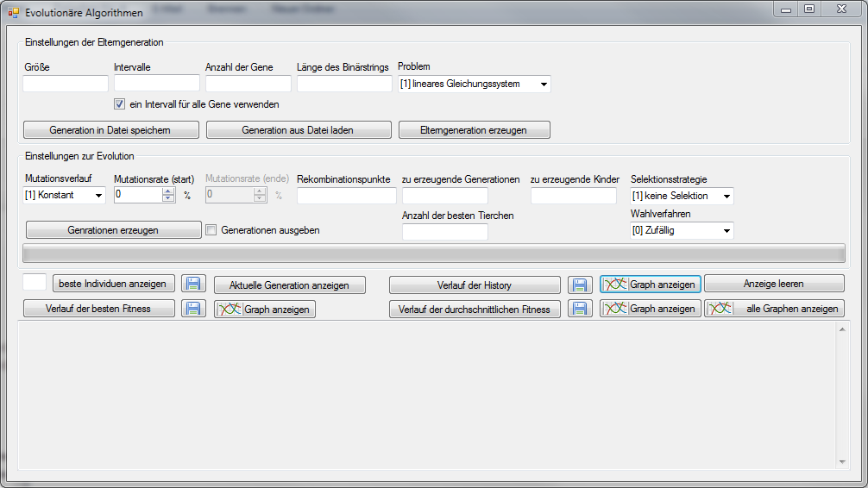
Oberfläche und Parameter

Slide 4
Größe der Elterngeneration
Untersuchte Werte: 50 und 100
Tests ergaben:
je größer die Anfangspopulation desto größer die Zahl der Individuen die das Optimum erreichen
Größere Anfangspopulation steigert Wahrscheinlichkeit das Optimum zu erreichen

Slide 5
Oberfläche und Parameter

Slide 6
Intervall
Wurde in den Testszenarien immer gleich gewählt → [-20,30]
Normalfall: je nach Problem individuell eingestellt

Slide 7
Oberfläche und Parameter

Slide 8
Oberfläche und Parameter

Slide 9
Anzahl der Gene
Je nach Problem individuell einstellbare Anzahl von Genen
Gene ≙ n
Untersucht wurden: n = 3 und n = 12
Tests ergaben:
mit steigendem n steigt die Anzahl der Generationen die benötigt werden bis sich ein Optimum einstellt

Slide 10
Oberfläche und Parameter

Slide 11
Länge des Binärstrings
Variabel einstellbar
Steuert zusammen mit dem Intervall die Granularität
Untersuchte Werte: 10 und 15
Tests ergaben:
Bewirkt einen deutlichen Performanceabfall
Kaum Verbesserungen bzw. Verschlechterungen zu spüren

Slide 12
Oberfläche und Parameter

Slide 13
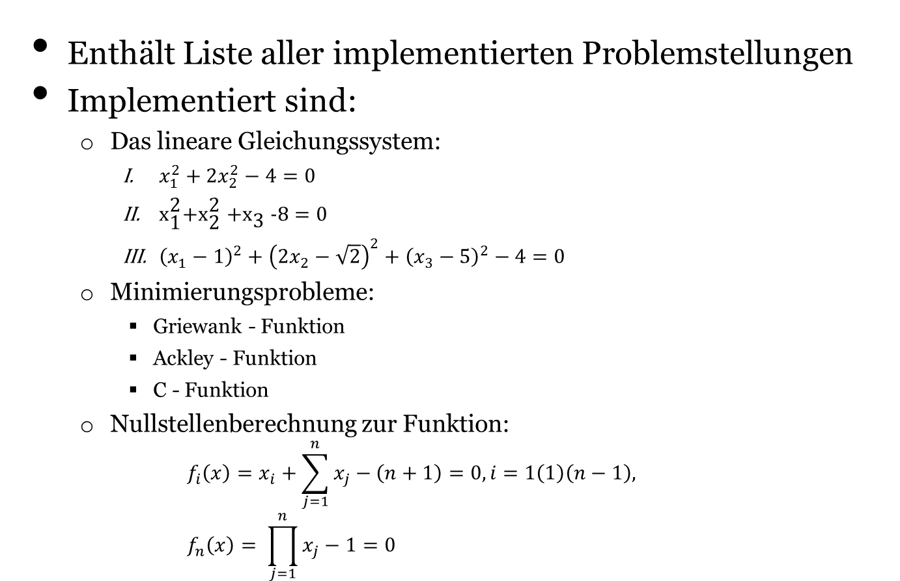
Problemstellung
Enthält Liste aller implementierten Problemstellungen
Implementiert sind:
Das lineare Gleichungssystem:
$x_{1}^{2}+2x_{2}^{2}−4=0$
${{\text{x}}_{\text{1}}^{\text{2}}\text{+}\text{x}}_{\text{2}}^{\text{2}}{\text{+}\text{x}}_{\text{3}}\text{−8}=0$
${\left(x_{1}−1\right)}^{2}+{\left(2x_{2}−\sqrt{2}\right)}^{2}+{\left(x_{3}−5\right)}^{2}−4=0$
Minimierungsprobleme:
Griewank - Funktion
Ackley - Funktion
C - Funktion
Nullstellenberechnung zur Funktion:
$$f_{i}\left(x\right)=x_{i}+\sum_{j=1}^{n}{x_{j}}−\left(n+1\right)=0, i=1\left(1\right)\left(n−1\right), \\ f_{n}\left(x\right)= \prod_{j=1}^{n}{x_{j}}−1=0$$

Slide 14
Oberfläche und Parameter

Slide 15
Oberfläche und Parameter

Slide 16
Mutationsverlauf und -rate
3 Arten des Verlaufes implementiert:
Konstant
Linear
Exponentiell
Untersucht wurden:
Konstant: 0% und 50%
Linear: von 10% auf 90% über 50 Generationen
Exponentiell: von 10% auf 90% über 50 Generationen
Tests ergaben:
Linear und Exponentiell lieferten generell bessere Optima
Auffällig:
Linear besser bei deterministischer Plus Selektion
Exponentiell besser bei deterministischer Komma-Selektion

Slide 17
Oberfläche und Parameter

Slide 18
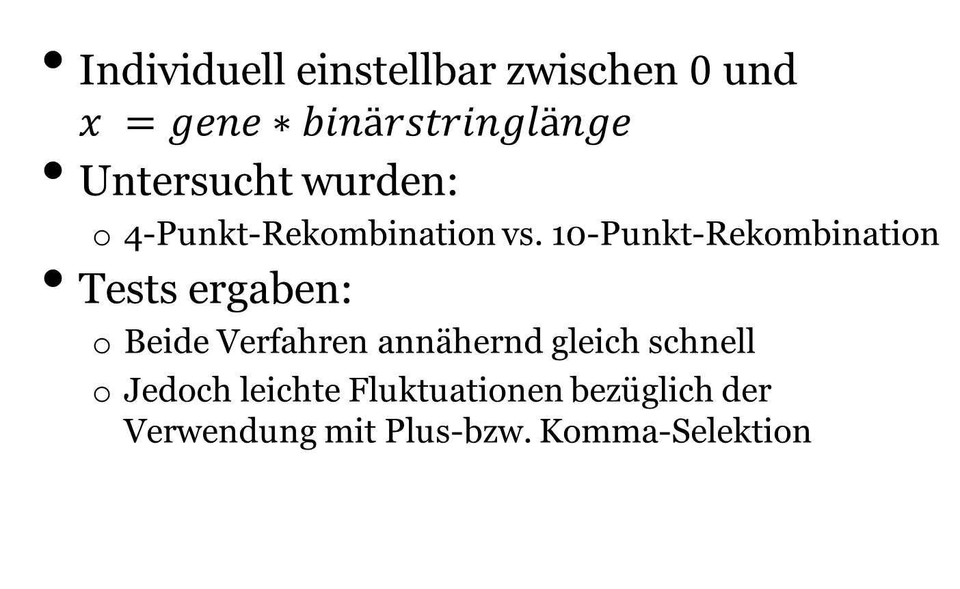
Rekombinationspunkte
Individuell einstellbar zwischen $0$ und $x =gene∗binärstringlänge$
Untersucht wurden:
4-Punkt-Rekombination vs. 10-Punkt-Rekombination
Tests ergaben:
Beide Verfahren annähernd gleich schnell
Jedoch leichte Fluktuationen bezüglich der Verwendung mit Plus-bzw. Komma-Selektion

Slide 19
Oberfläche und Parameter

Slide 20
Oberfläche und Parameter

Slide 21
Oberfläche und Parameter

Slide 22
Selektionsverfahren
Implementiert wurden:
„keine“
Komma-Selektion
Plus-Selektion
Untersucht wurde jeweils der Einsatz der Komma- und der Plus-Selektion
Tests ergaben:
Keine signifikanten Unterschiede zwischen den Verfahren
Allerdings erhebliche Verbesserung gegenüber keinem Einsatz eines Selektionsverfahrens

Slide 23
Oberfläche und Parameter

Slide 24
Wahlverfahren
Implementiert wurden:
Zufällige Auswahl aus der Selektionsmenge
Nach fitnesssortierter Auswahl aus der Selektionsmenge
q-fach Turnier Auswahl aus der Selektionsmenge
Untersucht wurde jeweils die Kombination aus Selektionsverfahren und Wahlverfahren
Tests ergaben:
Fitnessorientierte und q-fach Turnier Auswahl führen unabhängig von Selektionsverfahren zu signifikant besseren Ergebnissen als die zufällige Auswahl
In den Tests führte die fitnesssortierte Auswahl zu leicht besseren Ergebnissen

Slide 25
Oberfläche und Parameter

Slide 26
Oberfläche und Parameter

Slide 27
Oberfläche und Parameter

Slide 28
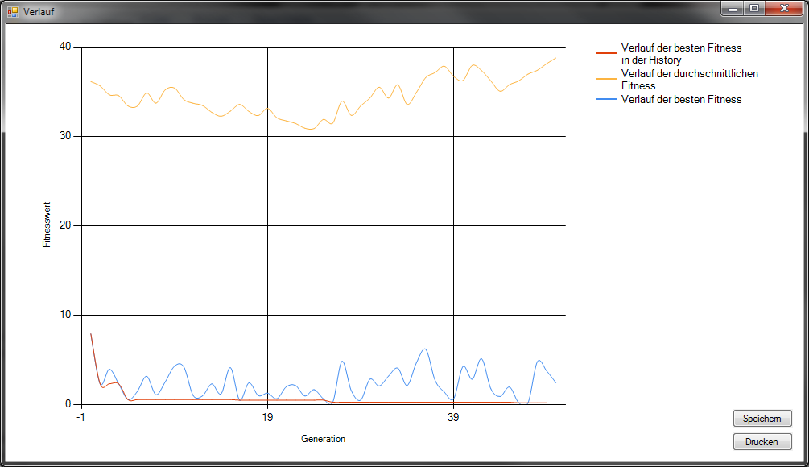
Grafische Darstellung

Slide 29
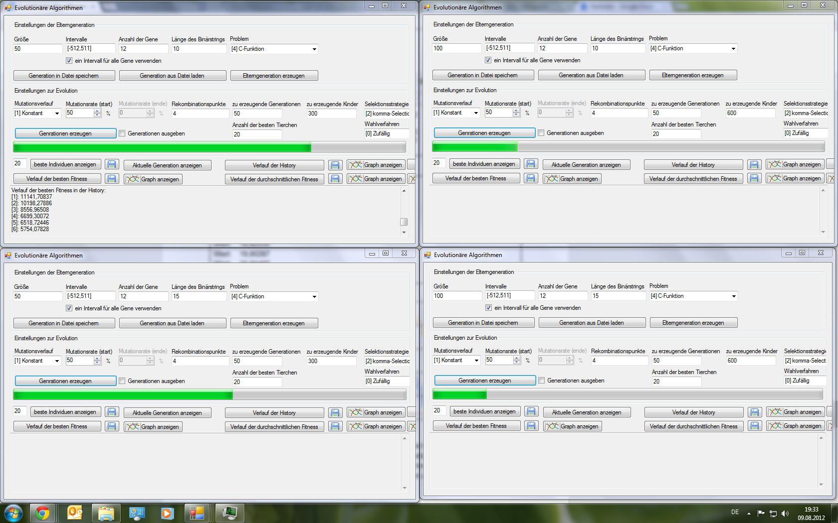

Slide 30
Quellen
http://deap.gel.ulaval.ca/doc/default/api/benchmarks.html [14.08.2012]

